Slide 1

Marseille-Nice genopole

Slide 2
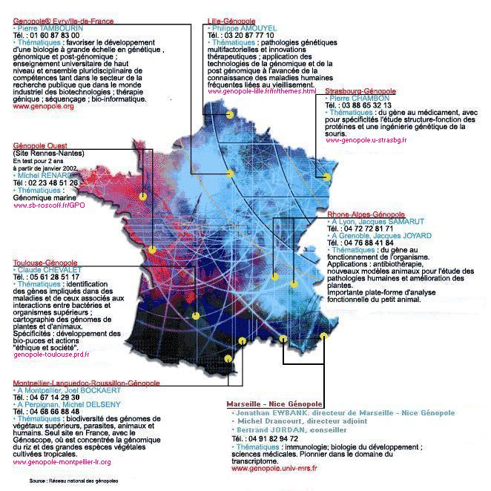
Le réseau national des genopoles®

Slide 3
Historique
2000 : Création de Marseille genopole® fédérant 25 laboratoires sous la direction de Bertrand JORDAN
2002 : Pierre FERRIER, directeur
2003 : Incorporation de Nice et création de MNG
2004 : Jonathan EWBANK, directeur
Michel DRANCOURT, directeur ajoint
Daniel FRANCAL, Secrétaire géneral
Emmanuelle CHOUVET, Attachée de direction
Financement : Ministère, Conseil Général, Conseil Régional, Ville de Marseille
Gestion : Université de la Méditerranée

Slide 4
«Un consortium pour accélérer
les analyses à grande échelle
des génomes…

Slide 5
Les 3 axes du programme génomique définis par le MENRT sont développés:
Recherche
Enseignement
Valorisation &
Création d’entreprises

Slide 6
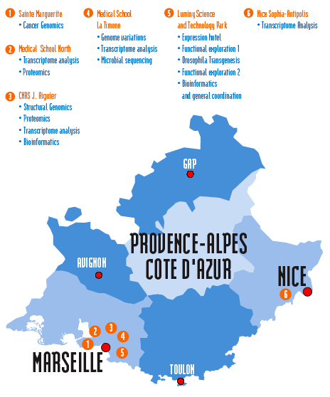
Marseille-Nice Génopole

Slide 7
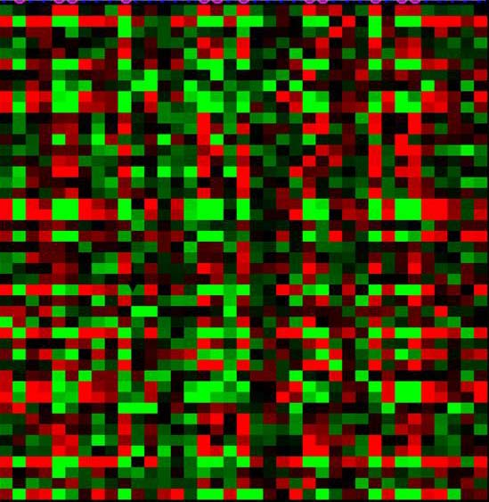
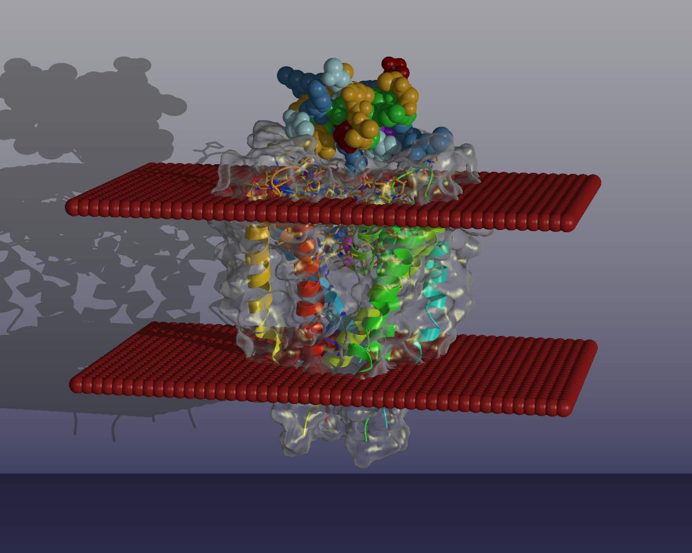
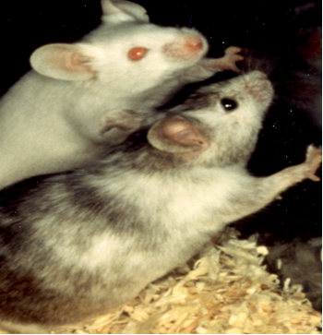
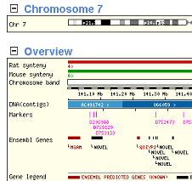
Opérations Scientifiques
1. Bioinformatique [P. Chiappetta / JM. Claverie]
2. Transcriptome [M. Piovant (Mars.) / P. Barbry (Nice)]
3 & 4.Exploration fonctionnelle [P. Ferrier / J. Pradel]
5. Variations du Génome [L. Villard]
6. Génomique du Cancer [D. Birnbaum]
7. Séquençage en Microbiologie [D. Raoult]
8. Génomique Structurale [C. Cambillau]
9. Protéomique [A. Enjalbert / M. Bruschi]
10. Enseignement bioinformatique [P. Rihet]

Slide 8
Bioinformatique
Coord. : P. Chiapetta / JM. Claverie / P. Rihet
Promouvoir les interactions de groupes compétents en bioinformatique avec les laboratoires impliqués dans les actions Génopole
Développer des liaisons entre des spécialistes en mathématiques, physique, informatique et biologie afin de promouvoir une recherche interdisciplinaire en Génomique
« Booster » l’enseignement de la bioinformatique

Slide 9
Bioinformatique
Présentation
Services
  Plateforme d’annotation et d’assemblage génomique pour la Microbiologie
Integré avec la plateforme Séquençage en Microbiologie
Séquencage des microorganismes intracellulaires
8 génomes séquencés
5 génomes publiés

Slide 10
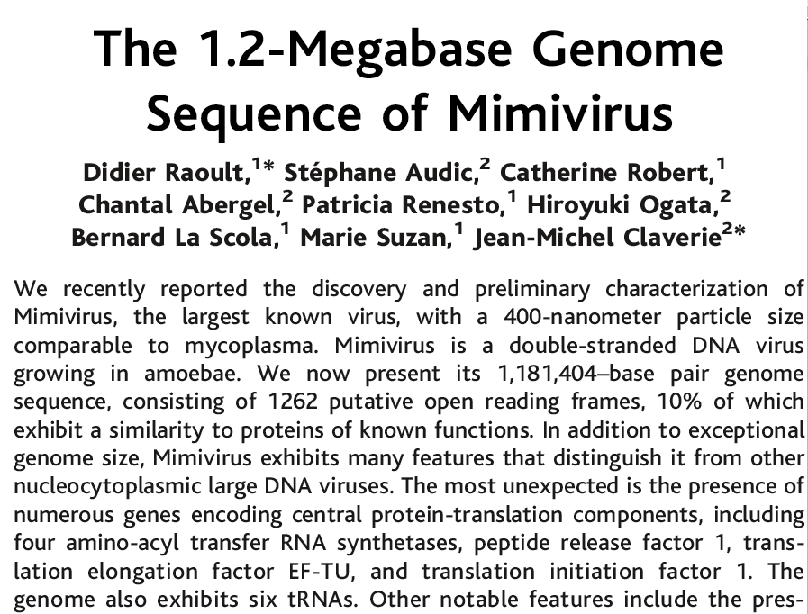
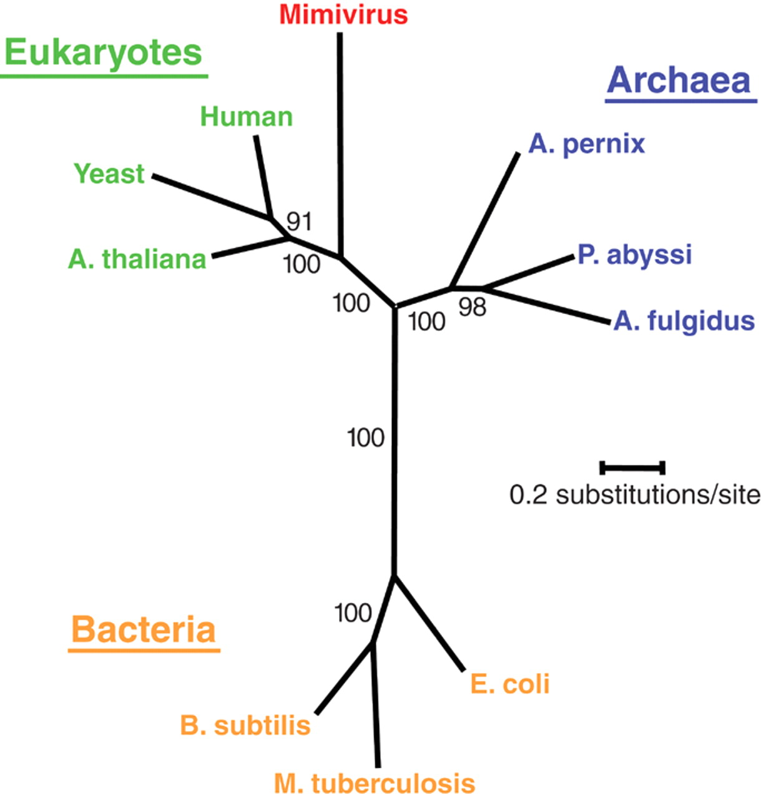
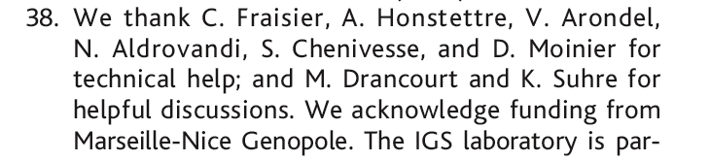

Slide 11
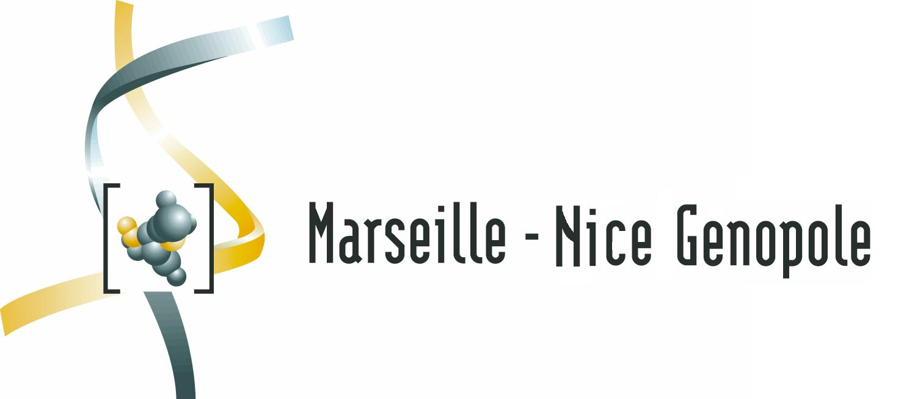
Bioinformatique
Présentation
Services
  Plateforme d’annotation et d’assemblage génomique pour la Microbiologie
  Gigablaster (Blast ultrarapide sur cluster)
  Alignement multiple (T-coffee)
  Analyse transcriptome (EST/SAGE)
Développement logiciels
  Alignement multiple
  Prédiction fonctionnelle (annotation)
  Outil pour la Génomique Structurale

Slide 12
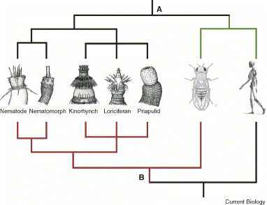
Phylogenetic tree (I)

Slide 13
Phylogenetic tree (II)

Slide 14
Phylogenetic tree ?

Slide 15
Marseille-Nice genopole

